Slide 1

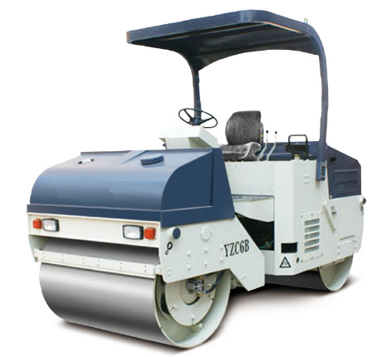
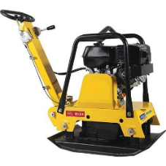
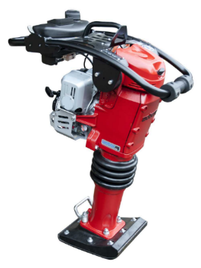
Le compactage des sols
BTS BLANC 1TSTC
Compacteur vibrant
Plaque vibrante
Pilonneuse vibrante

Slide 2
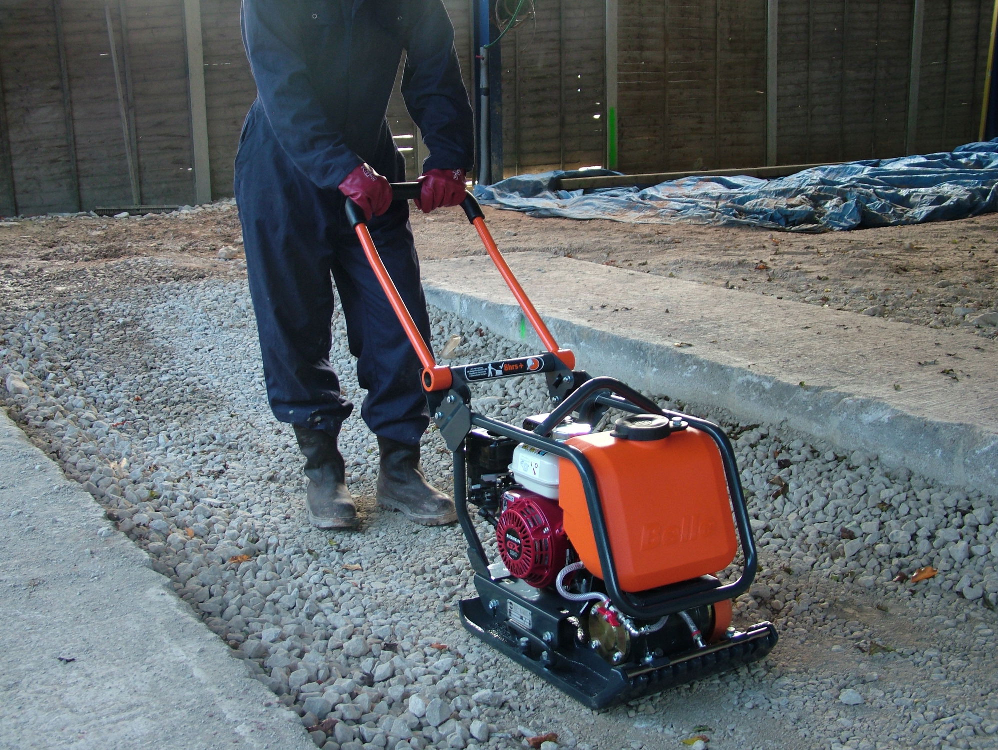
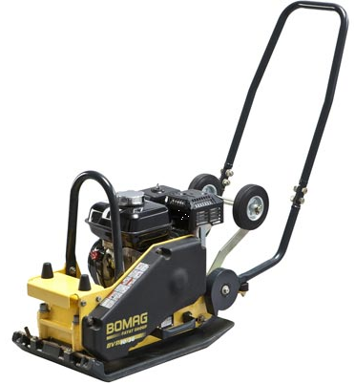
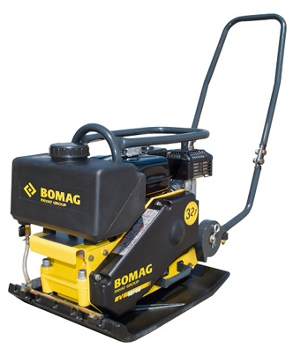
BTS BLANC
Plaque vibrante

Slide 3
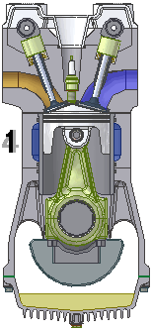
Fonctionnement d’un
MOTEUR THERMIQUE
Culasse
Bloc moteur

Slide 4
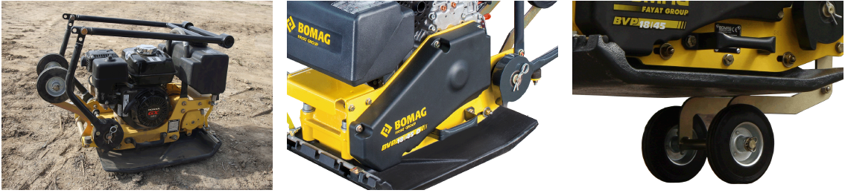





Compact
Volant complètement rabattable
Robuste et fiable
Courroies trapézoïdales complètement protégées contre
les dommages
Transport sécurisé
Poignées de transport (en série) et roues de transport (en option)
Protecteur d’ouïe obligatoire
Casque de protection obligatoire
Porter des chaussures de sécurité
Porter des gants de protection
Attention: risque de coincement

Slide 5
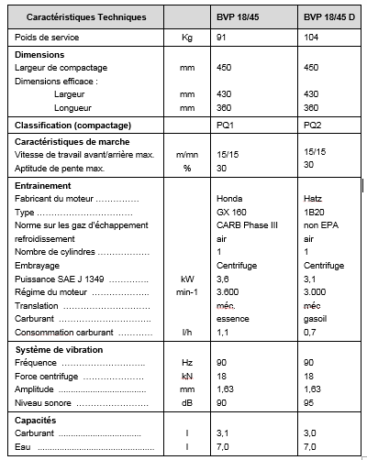
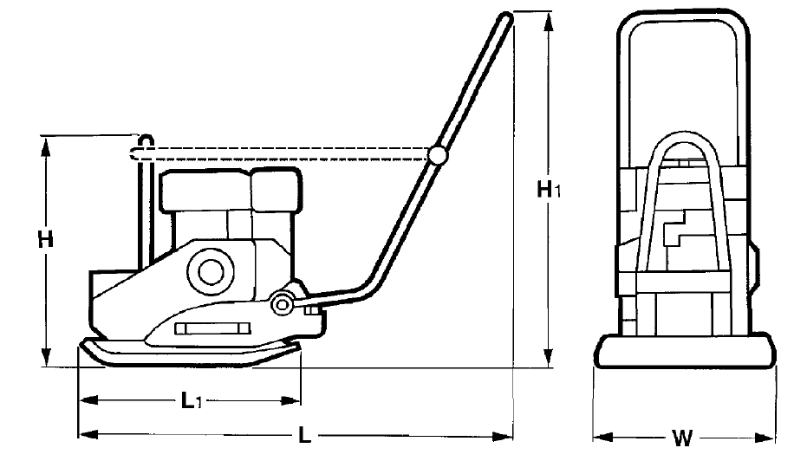

Slide 6
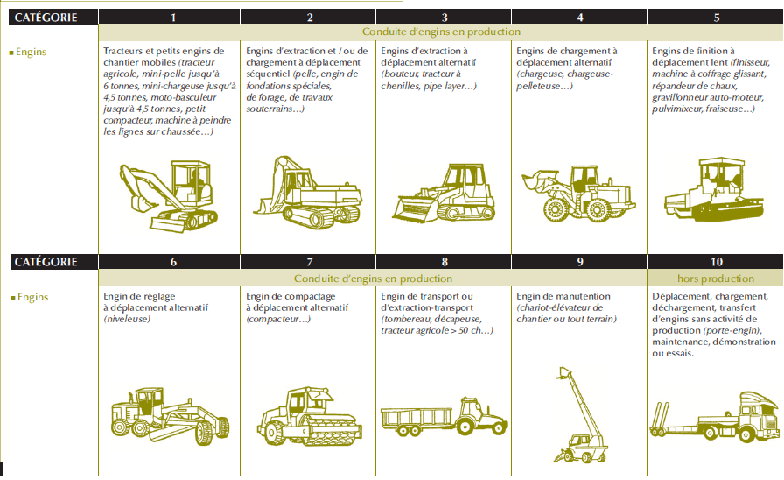
CACES (Certificat d'aptitude à la conduite en sécurité)

